Slide 1
Boomteelt; Start teelt Verdieping
R. Soesman

Slide 2
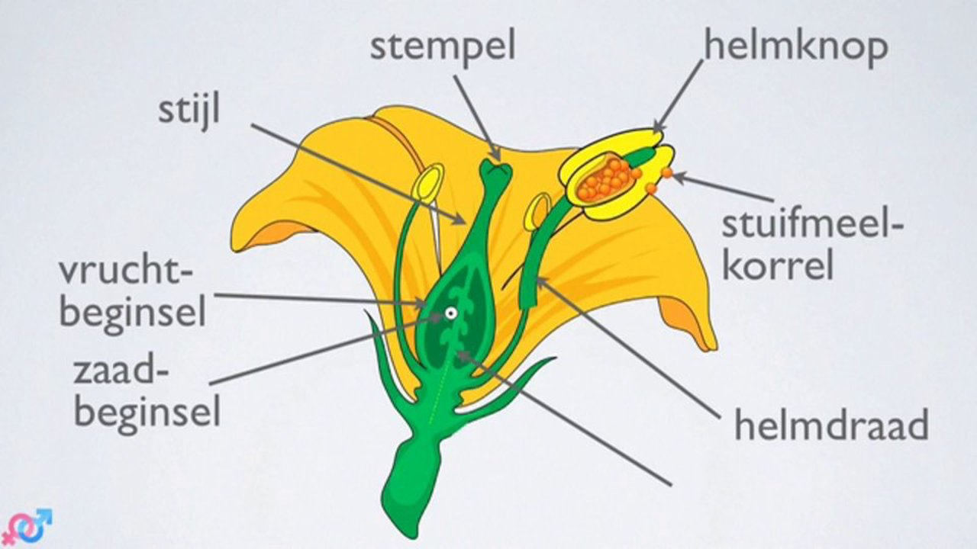
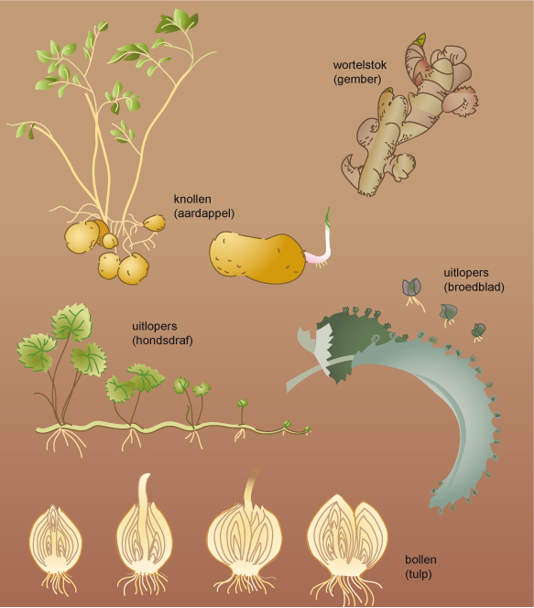
Les 1
Een korte herhaling:
Vegetatief: Ongeslachtelijk
Generatief: Geslachtelijk

Slide 3
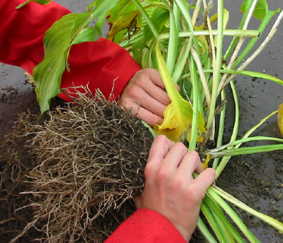
Les 1
Voorbeelden van vegetatieve vermeerdering:
Scheuren

Slide 4
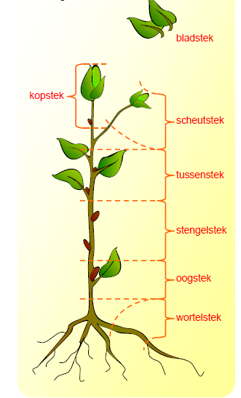
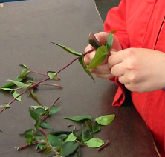
Voorbeelden van stekken
Voorbeelden van vegetatieve vermeerdering:
Stekken

Slide 5
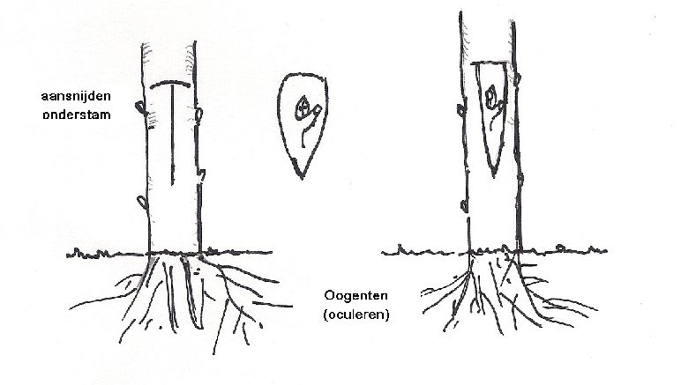
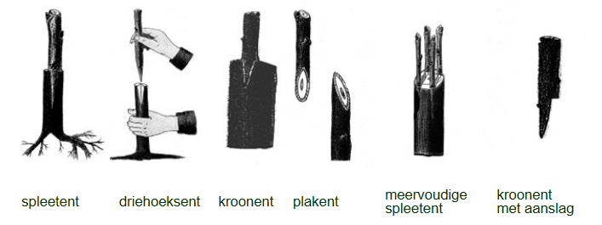
Les 1
Voorbeelden van vegetatieve vermeerdering:
Enten:

Slide 6
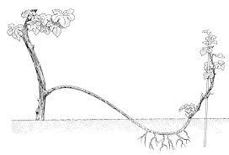
Les 1
Voorbeelden van vegetatieve vermeerdering:
Afleggen: Film aflegggen

Slide 7
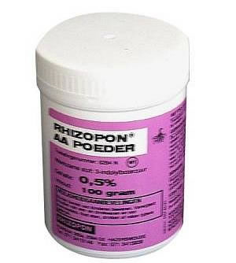
Les 1
Stekpoeder gebruiken
De werking van stekpoeder
Manieren van toedienen stekpoeder
Lezen van een stektabel

Slide 8
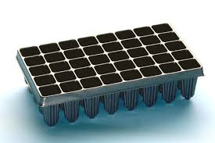
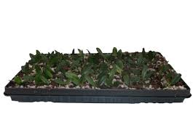
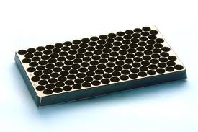
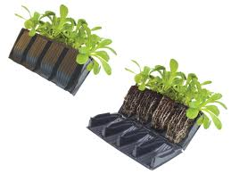
Les 1
Gebruik stekkisten en stekplaten

Slide 9
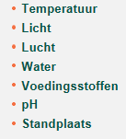
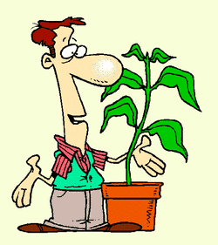
Les 1
Wat heeft een plant allemaal nodig om te kunnen wortelen?

Slide 10
Les 1
Generatief vermeerderen

Slide 11
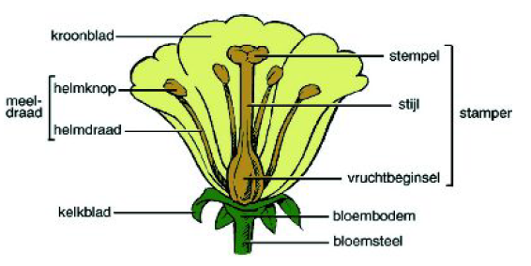
Les 1
Ontstaan van zaden

Slide 12
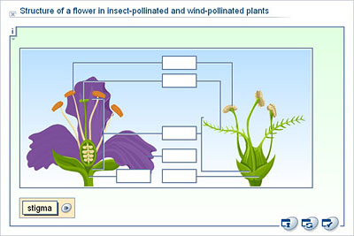
Les 1

Slide 13
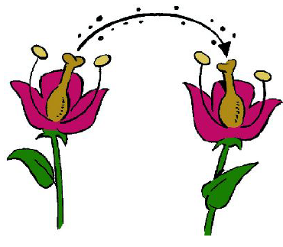
Les 1
Kruisbestuiving

Slide 14
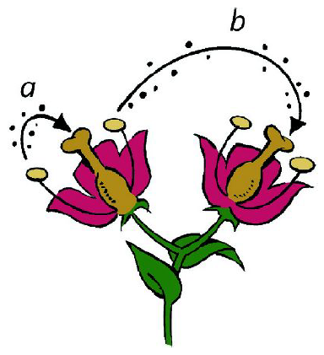
Les 1
Zelfbestuiving

Slide 15
Les 1

Slide 16
Les 1
Vegetatief vs generatief
Handmatig zaaien van boomkwekerij gewassen

Slide 17
Les 1
Verdieping

Slide 18
Les 1 Verdieping
Maar………… Waarom gaan de insecten naar de bloemen?

Slide 19
Les 1 Verdieping

Slide 20
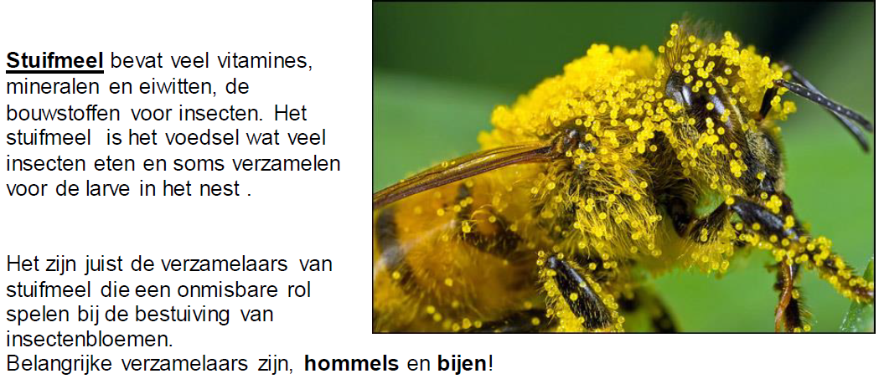
Les 1 Verdieping

Slide 21
Les 1 Verdieping

Slide 22
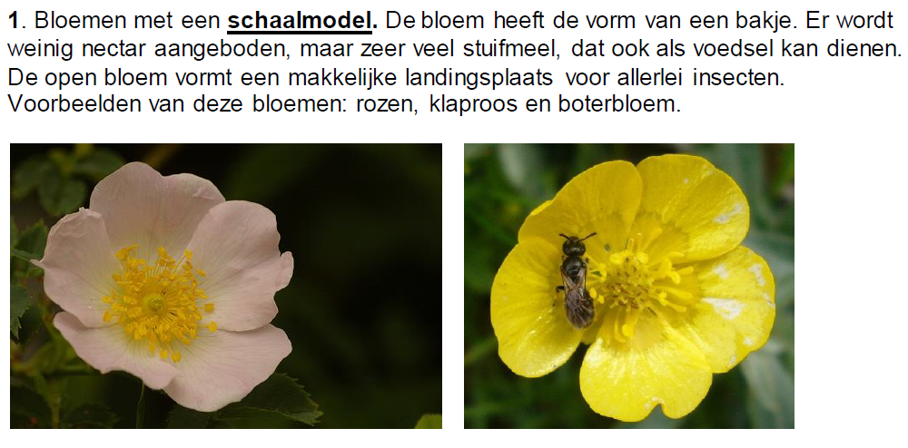
Les 1 Verdieping

Slide 23
Les 1 Verdieping

Slide 24
Les 1 Verdieping

Slide 25
Les 1 Verdieping

Slide 26
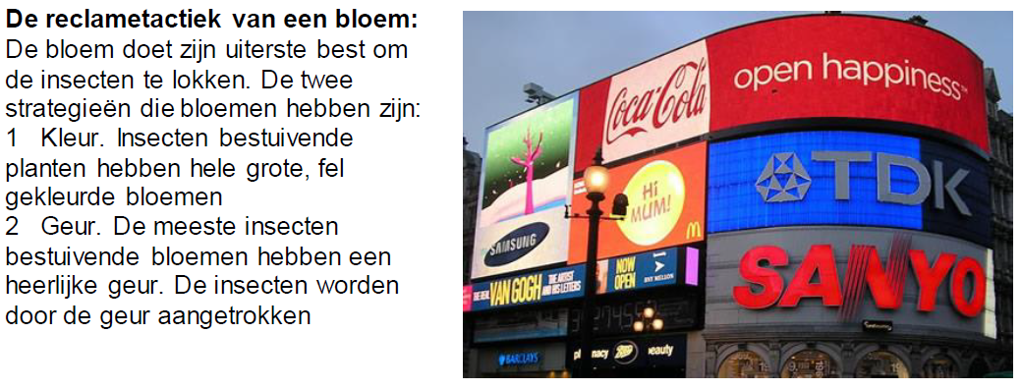
Les 1 Verdieping

Slide 27
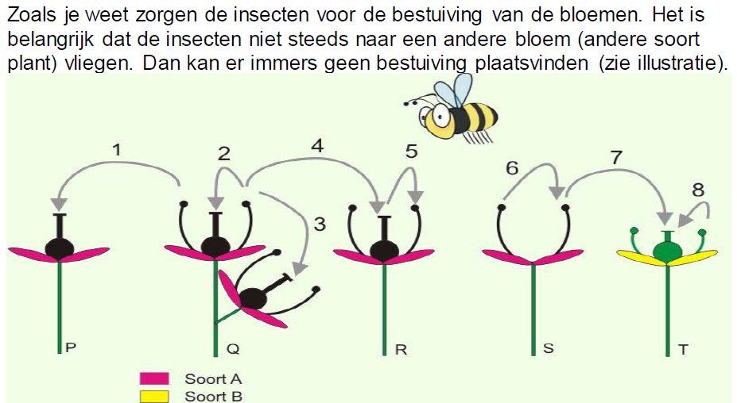
Les 1 Verdieping

Slide 28
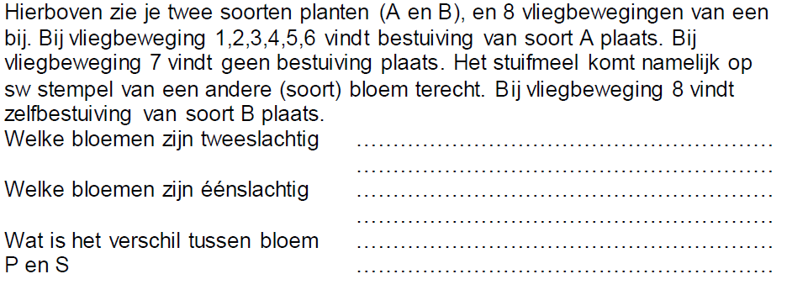
Les 1 Verdieping

Slide 29
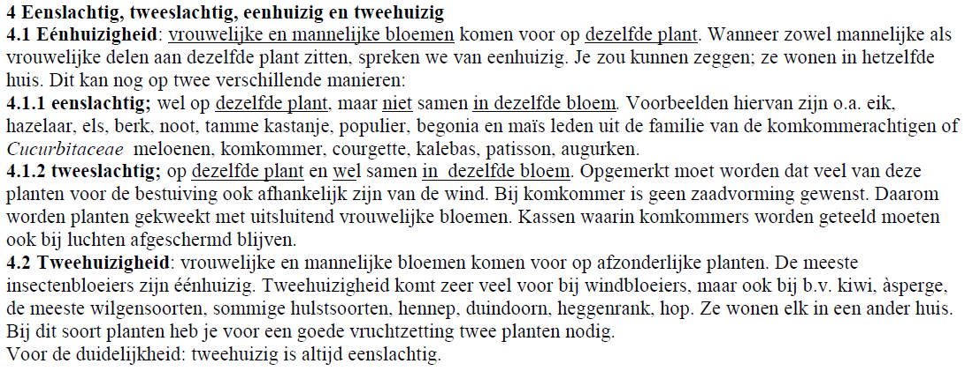
Les 1 Verdieping

Slide 30
Les 1 Verdieping
Bestuiving en bevruchting in plaatjes uitgelegd.

Slide 31
Les 1 Verdieping
Insectenbestuiving vs. windbestuiving

Slide 32
Les 1 Verdieping
Insectenbestuiving vs. windbestuiving

Slide 33
